Slide 1
Psikologi Komunikasi
Dr.Ir. Hjh Ratu Mutialela Caropeboka. M.S

Slide 2
Pokok Pembelajaran & Pembahasan
1. Dasar-dasar Ilmu Pengetahuan Komunikasi dan Psikologi
2.Teori-Teori Komunikasi
3.Teori-Teori Psikologi
4.Konsep manusia sebagai pelaku Komunikasi
5.Konsep daya atraksi, konflik antar pesona , persuasif.
6.Konsep dinamika kelompok, dinamika massa, ditinjau dari perilaku manusia
7.Konsep pembelajaran perilaku berbasis media massa
8.Strategi pendekatan dalam psikologi komunikasi
9.Kultur masyarakat perdesaan dan perkotaan

Slide 3
Dasar-dasar ilmu dan pengetahuan Komunikasi dan psikologi. (K1)
Komunikasi :
Suatu kegiatan bertukar informasi yang dilakukan oleh manusia untuk mengubah pendapat atau perilaku manusia lainnya.
Komunikasi :merupakan sebuah peristiwa sosial yang terjadi ketika seorang manusia berinteraksi dengan manusia lainnya
Perilaku manusia : Objek bagi ilmu psikologi

Slide 4
Secara psikologis terjadi peristiwa sosial yang menghantarkan kepada psikologi sosial.
Untuk pendekatan psikologi sosial disebut juga sebagai psikologi komunikasi.
Komunikasi sangat essensial/penting untuk pertumbuhan kepribadian manusia, bila kurang berkomunikasi dapat menghambat perkembangan kepribadian manusia itu sendiri.

Slide 5
Pakar Komunikasi : Wilbur Schramm merupakan sarjana psikologi
Kurt Lewin ahli psikologi dinamika dan kelompok
Carl I. Hovland, Janis dan kelly kesemua ini adalah pakar dari psikolog.
Definisi:
Communication is The Process by which an individual (comunicator), transmits stimuli, (usually verbal) to modify the behavior of other individuals (audience)

Slide 6
Raymond S.Ross mendefinisikan komunikasi sebagai:
Proses Transaksional yang meliputi pemisahan dan pemilihan bersama lambang secara kognitif, sehingga membantu orang lain untuk mengeluarkan dari pengalamannya sendiri, arti atau respons yang sama dengan yang dimaksud oleh sumber.

Slide 7
Enam pengertian Komunikasi (Kamus Psikologi)
1. Komunikasi sebagai penyampaian perubahan energi dari satu tempat ke tempat yang lain , seperti dalam sistem saraf atau penyampaian gelombang suara.
2. Penyampaian atau penerimaan signal/tanda atau melalui pengaturan signal/tanda pesan oleh organisme.
3. Pesan yang disampaikan

Slide 8
4.Proses yang dilakukan satu sistem untuk mempengaruhi sistem yang lain melalui pengaturan signal yang disampaikan.
5.Pengaruh suatu wilayah persona pada wilayah pesona yang lain sehingga perubahan dalam suatu wilayah menimbulkan kepribadian.
6.Pesan pasien kepada pemberi terapi dalam psikoterapi.

Slide 9
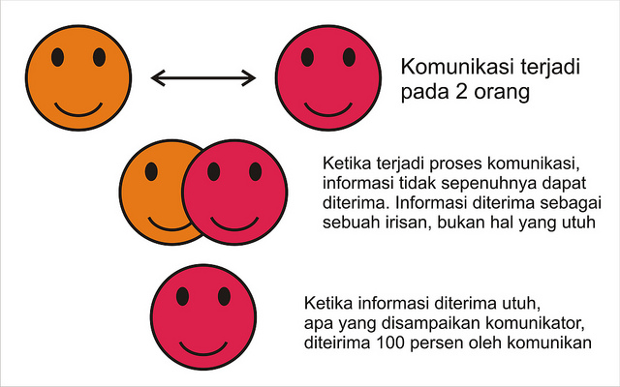
Proses Komunikasi

Slide 10
Komunikasi adalah suatu transaksi, proses simbolik yang menghendaki orang-orang mengatur lingkungannya dengan
membangun hubungan antar sesama manusia
melalui pertukaran informasi
Untuk menguatkan sikap dan tingkah laku orang lain
Perubahan sikap dan tingkah laku itu
(Cangara, 1998:18)
.

Slide 11
Rogers bersama D. Lawrence Kincaid (1981) :“Komunikasi adalah suatu proses di mana dua orang atau lebih membentuk atau melakukan pertukaran informasi dengan satu sama lainnya, yang pada gilirannya akan tiba pada saling pengertian yang mendalam”

Slide 12
Rogers berusaha menspesifikasi hakikat suatu hubungan dengan adanya suatu pertukaran informasi (pesan), di mana ia menginginkan adanya perubahan sikap dan tingkah laku serta kebersamaan dalam menciptakan saling pengertian dari orang-orang yang ikut serta dalam suatu proses komunikasi.

Slide 13
Menurut Devito (1997), ada empat tujuan komunikasi :
1.Untuk Menemukan
Tujuan utama komunikasi adalah penemuan diri (personal discovery). Bila anda berkomunikasi dengan orang lain, anda belajar mengenai diri sendiri selain juga tentang orang lain.
Dengan berbicara tentang diri sendiri dengan orang lain, akan diperoleh umpan balik yang berharga mengenai perasaan, pemikiran, dan perilaku kita.
Cara lain untuk melakukan penemuan diri melalui proses perbandingan sosial, melalui pembandingan kemampuan, prestasi, sikap, pendapat, nilai, dan kegagalan kita dengan orang lain.

Slide 14
2. Untuk Berhubungan
Salah satu motivasi seseorang yang paling kuat adalah berhubungan dengan orang lain, membina dan memelihara dengan orang lain. Manusia pada dasarnya ingin merasa dicintai dan disukai dan juga ingin mencintai dan menyukai orang lain. Banyak waktu dan energi komunikasi seseorang dihabiskan untuk membina dan memelihara hubungan sosial.

Slide 15
3. Untuk Meyakinkan
Manusia banyak menghabiskan waktu untuk melakukan persuasi antarpribadi, baik sebagai sumber maupun sebagai penerima. Dalam perjumpaan antarpribadi sehari-hari, manusia berusaha untuk merubah sikap dan perilaku orang lain, berusaha untuk mengajak mereka melakukan sesuatu.

Slide 16
4. Untuk Bermain
Pada hakikatnya manusia menggunakan banyak perilaku berkomunikasi untuk bermain dan menghibur diri.
Demikian pula banyak dari perilaku komunikasi dirancang untuk memberikan hiburan pada orang lain. Adakalanya hiburan ini merupakan tujuan akhir, tetapi adakalanya ini merupakan untuk mengikat perhatian orang lain sehingga dapat mencapai tujuan-tujuan lain (Devito, 1997:30).

Slide 17
Prinsip Komunikasi
1. Komunikasi hanya bisa terjadi bila terdapat pertukaran pengalaman yang sama antara pihak-pihak yang terlibat dalam proses komunikasi (sharing similar experiences).

Slide 18
2. Jika daerah tumpang tindih (the field of experience) menyebar menutupi lingkaran A atau B, menuju terbentuknya satu lingkaran yang sama, maka makin besar kemungkinannya tercipta suatu proses komunikasi yang mengena (efektif).

Slide 19
3. Tetapi jika daerah tumpang tindih ini makin mengecil dan menjauhi sentuhan kedua lingkaran, atau cenderung mengisolasi lingkaran masing-masing, maka komunikasi yang terjadi sangat terbatas. Bahkan besar kemungkinannya gagal dalam menciptakan suatu proses komunikasi yang efektif (Cangara, 1998:20).

Slide 20
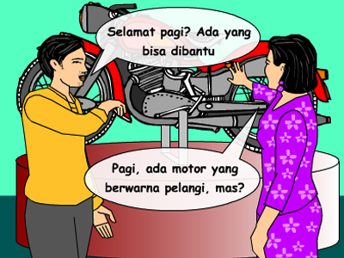
Kesefahaman

Slide 21
BERJUMPA LAGI

